Slide 1

সমাধান করো
CASE FILE · ICT
আজকের ক্লাসে
স্বাগতম
সার্কিট দেখে সূত্র খুঁজে বের করার রহস্য
Notes:
শুভেচ্ছা জানিয়ে ক্লাস শুরু করুন। বলুন: আজ আমরা সবাই গোয়েন্দা! একটি সার্কিট দেওয়া থাকবে, আর আমাদের সূত্র (ফাংশন) খুঁজে বের করতে হবে।

Slide 2

শিক্ষক ও পাঠ পরিচিতি
ফাইল ০১
নাম:
মোছাঃ তাছলিমা জাহান লাকী
বিষয়:
তথ্য ও যোগাযোগ প্রযুক্তি
পাঠ:
একাদশ–দ্বাদশ · অধ্যায় ৩ · ৫০ মিনিট
সংখ্যা পদ্ধতি ও ডিজিটাল ডিভাইস

Slide 3

ছবিটি দেখে কী বোঝা যাচ্ছে?
Notes:
মানসিক প্রস্তুতি: জিজ্ঞেস করুন — একজন গোয়েন্দা কীভাবে জানবে বাক্সটি কোথা থেকে এসেছে? (পায়ের ছাপ ধরে উল্টো পথে দরজা পর্যন্ত গিয়ে)। আগের ক্লাসে আমরা ফাংশন থেকে সার্কিট বানিয়েছি; আজ উল্টো পথে — সার্কিট দেখে, প্রতিটি গেইটের “ছাপ” ধরে ধরে ফাংশন খুঁজে বের করব।

Slide 4
লজিক্যাল সার্কিট হতে
লজিক্যাল ফাংশনে রূপান্তর
আজকের পাঠ
সার্কিট → গেইটের আউটপুট → ফাংশন
Notes:
পাঠ ঘোষণা: শিক্ষার্থীদের খাতায় শিরোনাম “লজিক্যাল সার্কিট হতে লজিক্যাল ফাংশনে রূপান্তর” লিখতে বলুন।

Slide 5

শিখনফল
ফাইল ০২
এই পাঠ শেষে শিক্ষার্থীরা —
লজিক্যাল সার্কিট থেকে ফাংশন নির্ণয়ের ধাপ বলতে পারবে।
প্রতিটি গেইটের আউটপুট রাশি লিখতে পারবে।
সার্কিট থেকে লজিক ফাংশন নির্ণয় করে সরল করতে পারবে।
সত্যক সারণি তৈরি করে সার্কিটের কাজ বিশ্লেষণ করতে পারবে।
সার্কিট → ফাংশন
তথ্য ও যোগাযোগ প্রযুক্তি · অধ্যায় ৩
Notes:
শিখনফলগুলো পড়ে শোনান। ১ জ্ঞান, ২ অনুধাবন, ৩ প্রয়োগ ও ৪ উচ্চতর চিন্তন স্তরের।

Slide 6



উল্টো পথে যাত্রা
ফাইল ০৩
শিখনফল ১
ফাংশন
সার্কিট
আগের ক্লাস
সার্কিট
ফাংশন
আজকের ক্লাস
মূলমন্ত্র: বাম থেকে ডানে চলো, প্রতিটি গেইটের আউটপুটে তার রাশি লিখে রাখো।
সার্কিট → ফাংশন
তথ্য ও যোগাযোগ প্রযুক্তি · অধ্যায় ৩
Notes:
আগের ক্লাসে ফাংশন দেখে গেইট বসিয়ে সার্কিট তৈরি করেছি। আজ উল্টো: সার্কিট দেওয়া থাকবে, প্রতিটি গেইটের ইনপুট দেখে তার আউটপুট রাশি লিখতে লিখতে শেষ গেইট পর্যন্ত গেলে পুরো ফাংশন পাওয়া যাবে।

Slide 7
সূত্রের তালিকা: কোন গেইট কী দেয়
ফাইল ০৪
শিখনফল ২
গেইট | ইনপুট | আউটপুট রাশি
AND | X, Y | X · Y
OR | X, Y | X + Y
NOT | X | X′
NAND | X, Y | (X · Y)′
NOR | X, Y | (X + Y)′
XOR | X, Y | X′·Y + X·Y′
XNOR | X, Y | X·Y + X′·Y′
সার্কিট → ফাংশন
তথ্য ও যোগাযোগ প্রযুক্তি · অধ্যায় ৩
Notes:
সার্কিট পড়তে হলে প্রতিটি গেইট দেখে তার আউটপুট লিখতে পারতে হবে। X ও Y এখানে যেকোনো ইনপুট — হতে পারে সরাসরি চলক (A, B) বা আগের কোনো গেইটের আউটপুট রাশি (যেমন A·B)। শিক্ষার্থীদের তালিকাটি খাতায় তুলে রাখতে বলুন।

Slide 8
তদন্তের চার ধাপ
ফাইল ০৫
শিখনফল ১
১
ইনপুট চলকগুলো চিহ্নিত করো (A, B, C …)
২
প্রথম সারির গেইটগুলোর আউটপুট রাশি তারের উপর লেখো
৩
সেই রাশিকে পরের গেইটের ইনপুট ধরে আবার রাশি লেখো
৪
শেষ গেইটের রাশিই Y — প্রয়োজনে সরল করো ও সারণিতে যাচাই করো
সার্কিট → ফাংশন
তথ্য ও যোগাযোগ প্রযুক্তি · অধ্যায় ৩
Notes:
সার্কিট থেকে ফাংশন নির্ণয়ের ধাপ: ১) সব ইনপুট চলক চিহ্নিত করা; ২) যেসব গেইট সরাসরি ইনপুট পায় সেগুলোর আউটপুট রাশি লেখা; ৩) সেই আউটপুটগুলো যে গেইটে যায় তার আউটপুট লেখা — এভাবে বাম থেকে ডানে এগোনো; ৪) শেষ গেইটের রাশিই আউটপুট Y। দরকার হলে বুলিয়ান উপপাদ্যে সরল করা এবং সত্যক সারণিতে যাচাই।

Slide 9
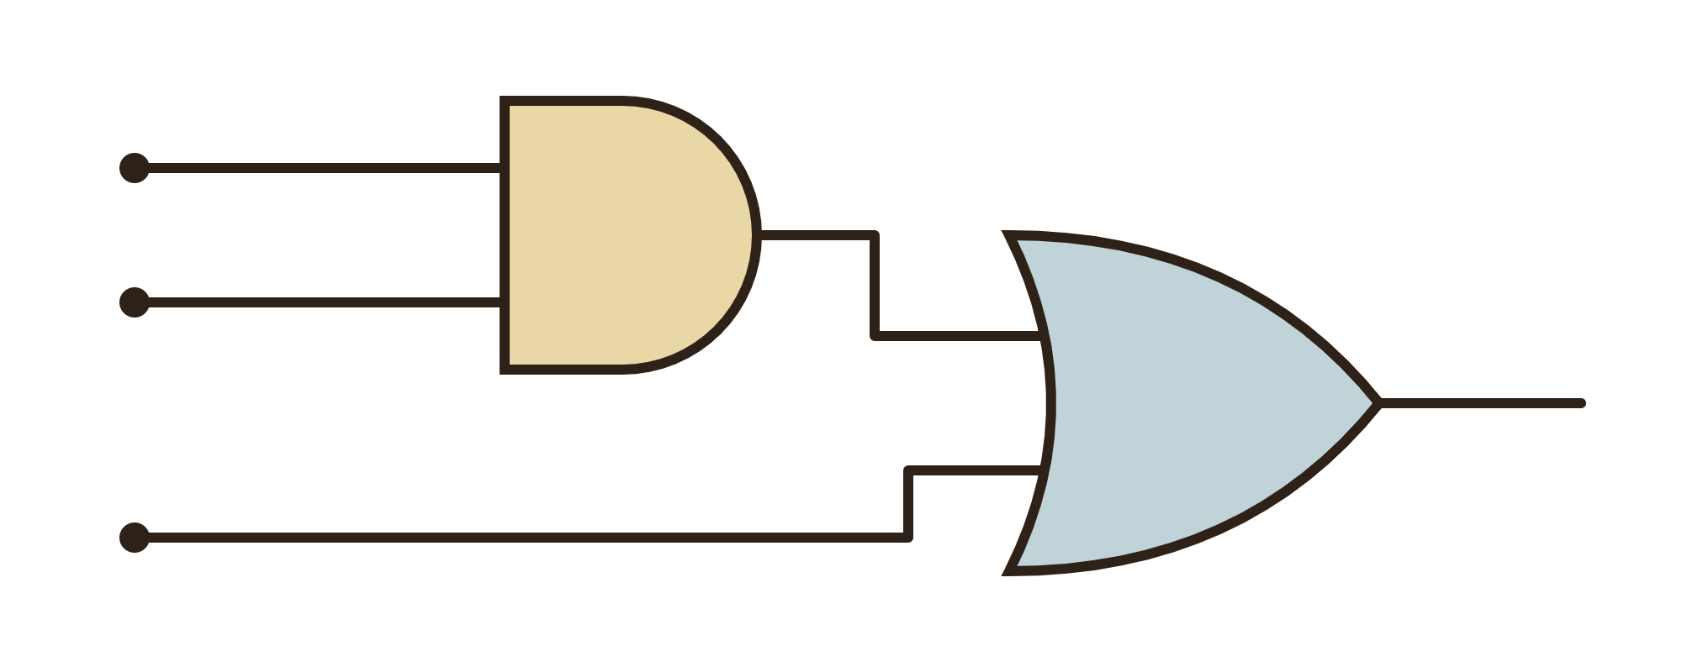
সার্কিটের ফাংশন নির্ণয় করো
কেস ১
শিখনফল ৩
সমাধান
A
A·B
গেইট ① AND
①
A·B
B
②
Y
গেইট ② OR
A·B + C
C
Y = A·B + C
সার্কিট → ফাংশন
তথ্য ও যোগাযোগ প্রযুক্তি · অধ্যায় ৩
Notes:
প্রথম গেইট (AND) এ A ও B ঢুকেছে, তাই এর আউটপুট A·B — তারের উপর লিখে রাখি। দ্বিতীয় গেইট (OR) এ A·B ও C ঢুকেছে, তাই আউটপুট A·B + C। এটিই শেষ গেইট, সুতরাং Y = A·B + C। আগে শিক্ষার্থীদের নিজে চেষ্টা করতে দিন, তারপর সমাধান দেখান।

Slide 10

একক কাজ
সময়: ৫ মিনিট
১
একটি NOR গেইটের দুই ইনপুটে A ও B′ দেওয়া হলে আউটপুট রাশি কী হবে? সরল করে লেখো।
২
সার্কিট থেকে ফাংশন বের করার সময় কেন বাম থেকে ডানে যেতে হয়? ব্যাখ্যা করো।
সার্কিট → ফাংশন
তথ্য ও যোগাযোগ প্রযুক্তি · অধ্যায় ৩
Notes:
নমুনা উত্তর: ১) NOR এর আউটপুট = (A + B′)′ = A′ · (B′)′ = A′ · B (ডি মরগ্যান)। ২) প্রতিটি গেইটের আউটপুট তার ইনপুটের উপর নির্ভর করে; ইনপুট বাম দিকে থাকে, তাই আগের গেইটের রাশি না জেনে পরের গেইটের রাশি লেখা যায় না।

Slide 11
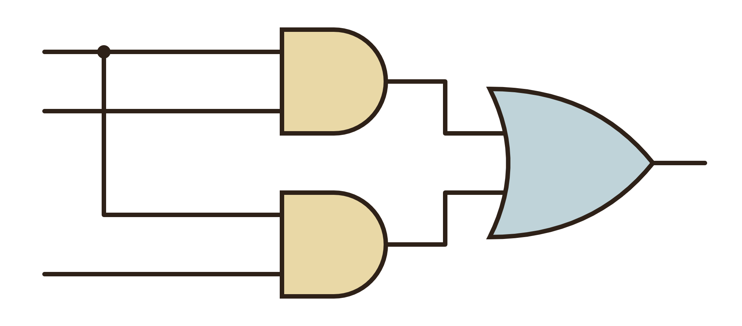
ফাংশন নির্ণয় ও সরলীকরণ
কেস ২
শিখনফল ৩
A
সমাধান
AB
①
① A·B
B
② A·C
③
Y
③ A·B + A·C
A কমন নিয়ে সরল করলে —
②
C
AC
Y = A·(B + C)
সার্কিট → ফাংশন
তথ্য ও যোগাযোগ প্রযুক্তি · অধ্যায় ৩
Notes:
A ইনপুটটি কালো বিন্দুতে দুই ভাগ হয়ে দুটি AND গেইটেই গেছে। গেইট ①: A·B; গেইট ②: A·C; গেইট ③ (OR): A·B + A·C। বণ্টন উপপাদ্যে সরল করলে Y = A·(B + C) — যা মাত্র ২টি গেইটে (একটি OR, একটি AND) তৈরি করা যায়, আগের ৩টির বদলে। সার্কিট থেকে ফাংশন বের করার পর সরল করার সুবিধা এখানেই।

Slide 12
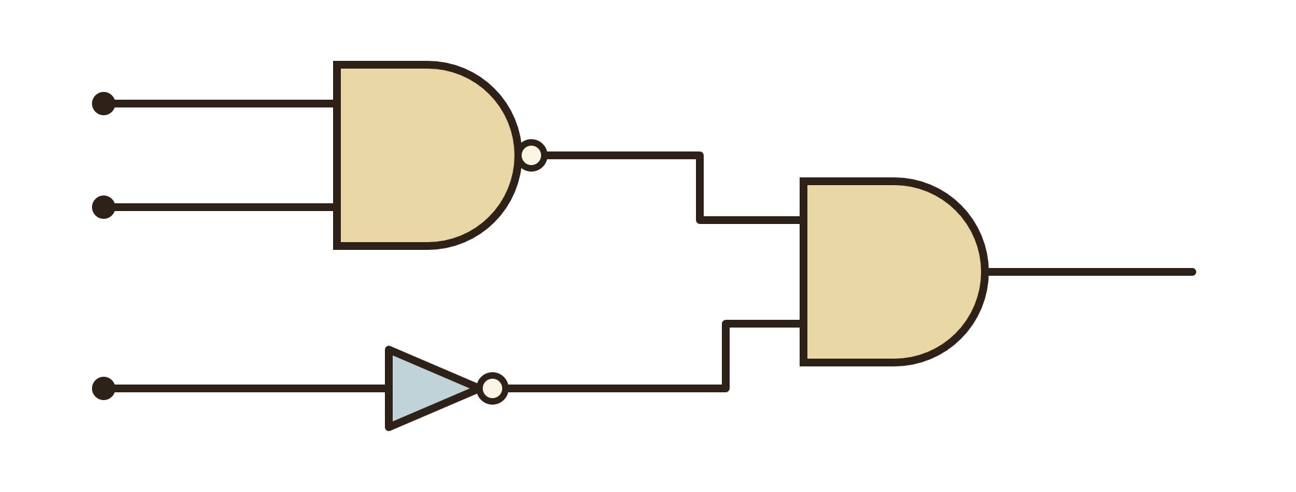
NAND ও NOT সহ সার্কিট
কেস ৩
শিখনফল ৩
সমাধান
A
(AB)′
① (A·B)′
①
B
② C′
③
Y
③ Y = (A·B)′·C′
②
C
ডি মরগ্যান প্রয়োগে —
C′
Y = (A′ + B′)·C′
সার্কিট → ফাংশন
তথ্য ও যোগাযোগ প্রযুক্তি · অধ্যায় ৩
Notes:
গেইট ① NAND, ইনপুট A ও B → (A·B)′। গেইট ② NOT, ইনপুট C → C′। গেইট ③ AND, ইনপুট (A·B)′ ও C′ → Y = (A·B)′·C′। ডি মরগ্যানের সূত্রে লেখা যায় Y = (A′ + B′)·C′; আবার Y = (A·B + C)′ হিসেবেও লেখা যায় — অর্থাৎ এটি A·B + C এর পূরক। পরের স্লাইডে সত্যক সারণি।

Slide 13
কেস ৩ এর সত্যক সারণি
প্রমাণ
শিখনফল ৪
A | B | C | (AB)′ | C′ | Y
0 | 0 | 0 | 1 | 1 | 1
0 | 0 | 1 | 1 | 0 | 0
0 | 1 | 0 | 1 | 1 | 1
0 | 1 | 1 | 1 | 0 | 0
1 | 0 | 0 | 1 | 1 | 1
1 | 0 | 1 | 1 | 0 | 0
1 | 1 | 0 | 0 | 1 | 0
1 | 1 | 1 | 0 | 0 | 0
পর্যবেক্ষণ
C = 0 এবং A, B দুটোই ১ নয় — শুধু তখনই Y = 1
মোট
৮টির মধ্যে ৩টি সারিতে আউটপুট ১
সার্কিট → ফাংশন
তথ্য ও যোগাযোগ প্রযুক্তি · অধ্যায় ৩
Notes:
তিন চলকের জন্য 2³ = ৮টি সারি। (AB)′ শুধু A = B = 1 হলে ০; C′ শুধু C = 0 হলে ১। Y = (AB)′·C′ — দুটোই ১ হলে Y = 1: সারি 000, 010 ও 100। এই সারণি দিয়ে সার্কিটের কাজ সম্পূর্ণ বোঝা যায়।

Slide 14

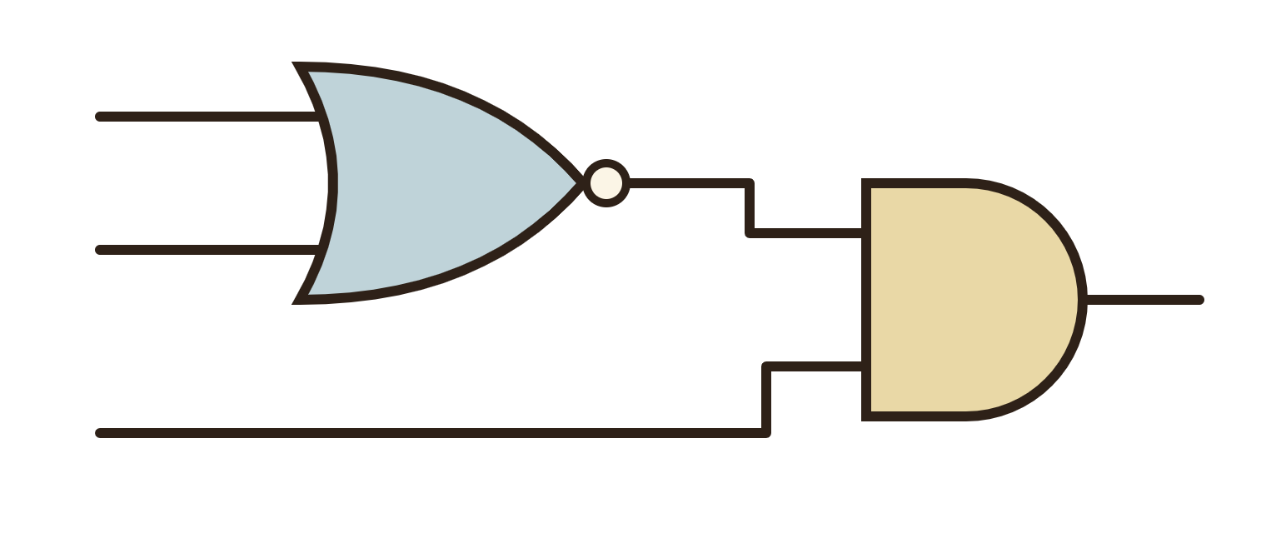
জোড়ায় কাজ
সময়: ৮ মিনিট
ক. সার্কিটটির ফাংশন নির্ণয় করো ও সরল করো
A
B
Y
খ. বর্ণনা থেকে ফাংশন লেখো
C
A ও B একটি XOR গেইটে যায়। তার আউটপুট ও C একটি AND গেইটে যায়। আউটপুট Y = ?
সার্কিট → ফাংশন
তথ্য ও যোগাযোগ প্রযুক্তি · অধ্যায় ৩
Notes:
উত্তর: ক) NOR আউটপুট (A + B)′; AND আউটপুট Y = (A + B)′·C = A′·B′·C (ডি মরগ্যান)। খ) XOR আউটপুট A′B + AB′; AND এর পর Y = (A′B + AB′)·C = A′BC + AB′C।

Slide 15

দলীয় কাজ
১২ মিনিট · ৫–৬ জন
দল ক
দল খ
দল গ
A, B যায় একটি OR-এ; B, C যায় একটি AND-এ; দুটির আউটপুট একটি NAND-এ। সার্কিট এঁকে ফাংশন বের করো ও সরল করো।
A যায় NOT-এ; A′ ও B যায় AND-এ; তার আউটপুট ও A যায় OR-এ। ফাংশন ও সত্যক সারণি তৈরি করো; সরল করলে কয়টি গেইট লাগে?
নিজেরা তিন গেইটের একটি সার্কিট আঁকো; অন্য দলের সাথে বিনিময় করে একে অপরের সার্কিটের ফাংশন নির্ণয় করো।
সার্কিট → ফাংশন
তথ্য ও যোগাযোগ প্রযুক্তি · অধ্যায় ৩
Notes:
দল ক: OR → A + B; AND → B·C; NAND → Y = ((A + B)·B·C)′। সরল: (A + B)·B = B (শোষণ), তাই (A + B)·B·C = B·C; Y = (B·C)′ = B′ + C′। দল খ: Y = A + A′·B = A + B; সারণি 0,1,1,1; সরল করলে মাত্র ১টি OR গেইট (আগে ৩টি)। দল গ: শিক্ষক প্রতিটি দলের উত্তর যাচাই করবেন। প্রতিটি দল উপস্থাপন করবে।

Slide 16

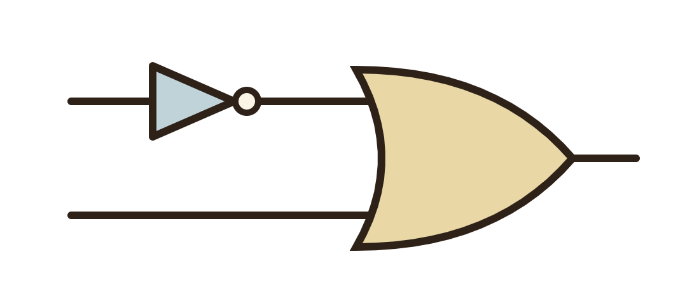
মূল্যায়ন
১
NAND গেইটের ইনপুট A ও B হলে আউটপুট রাশি কী?
৫. সার্কিটটির ফাংশন লেখো
A
২
Y
NOT গেইটের ইনপুট A + B হলে আউটপুট কী?
B
Y = ?
৩
OR গেইটে A′ ও B′ দিলে আউটপুট কোন গেইটের সমান?
৪
সার্কিট পড়া কোন দিক থেকে শুরু করতে হয়?
সার্কিট → ফাংশন
তথ্য ও যোগাযোগ প্রযুক্তি · অধ্যায় ৩
Notes:
উত্তর: ১) (A·B)′। ২) (A + B)′। ৩) A′ + B′ = (A·B)′ — NAND গেইটের সমান। ৪) ইনপুটের দিক থেকে, অর্থাৎ বাম থেকে ডানে। ৫) Y = A′ + B।

Slide 17

বাড়ির কাজ
১
A ও B একটি AND-এ, A′ ও B′ আরেকটি AND-এ, দুটির আউটপুট একটি OR-এ যায়। ফাংশন ও সত্যক সারণি লেখো; এটি কোন গেইটের সমতুল্য?
২
A, B, C তিন ইনপুটের একটি সার্কিট নিজে আঁকো এবং তার ফাংশন ও সত্যক সারণি তৈরি করো।
সার্কিট → ফাংশন
তথ্য ও যোগাযোগ প্রযুক্তি · অধ্যায় ৩
Notes:
নমুনা উত্তর: ১) Y = A·B + A′·B′; সারণি 1,0,0,1 — এটি XNOR গেইটের সমতুল্য। ২) শিক্ষার্থীর নিজস্ব সার্কিট; শিক্ষক পরের ক্লাসে যাচাই করবেন।

Slide 18
ধন্যবাদ
কেস সমাধান!
প্রতিটি সার্কিটে লুকিয়ে আছে একটি সূত্র — ভালো থেকো সবাই
Notes:
সবাইকে ধন্যবাদ জানিয়ে ক্লাস শেষ করুন এবং বাড়ির কাজ মনে করিয়ে দিন। পরের ক্লাস: অ্যাডার।

